Slide 1
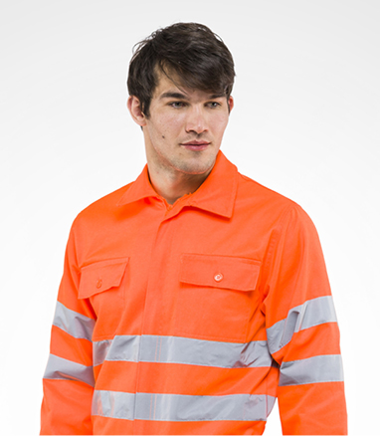
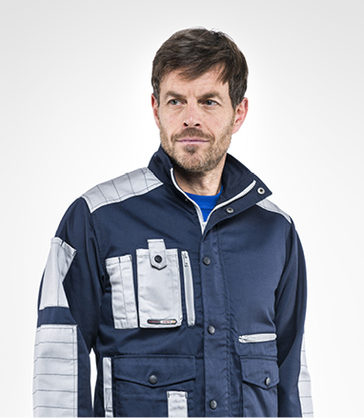
IL TUO LOGO
I tuoi contatti
Abbigliamento da lavoro online!
Ora puoi acquistare il tuo abbigliamento da lavoro tra un vasto assortimento direttamente nel tuo sito preferito. Scopri tutti i modelli, tutti i colori e ordina con tutta la semplicità a cui sei abituato.
COMODITÀ | QUALITÀ | DESIGN
ALTA VISIBILITÀ
Abbigliamento di qualità indispensabile quando si lavora in condizioni di scarsa visibilità: all’esterno, lungo la strada, in cantiere o in caso di pioggia, nebbia e neve.
MEDICALE
Abbigliamento sanitario per rispondere a specifiche esigenze: pantaloni, casacche e camici. Disponibile anche in diverse varianti di colore.
LAVORO E SAFETY
Più di 150 modelli selezionati per voi. Qualità e confort sono le parole chiavi per distinguersi mentre si lavora
I tuoi contatti

